Slide 1
PERTEMUAN KE-3
SELANG INTERVAL PERTIDAKSAMAAN LINIER

Slide 2
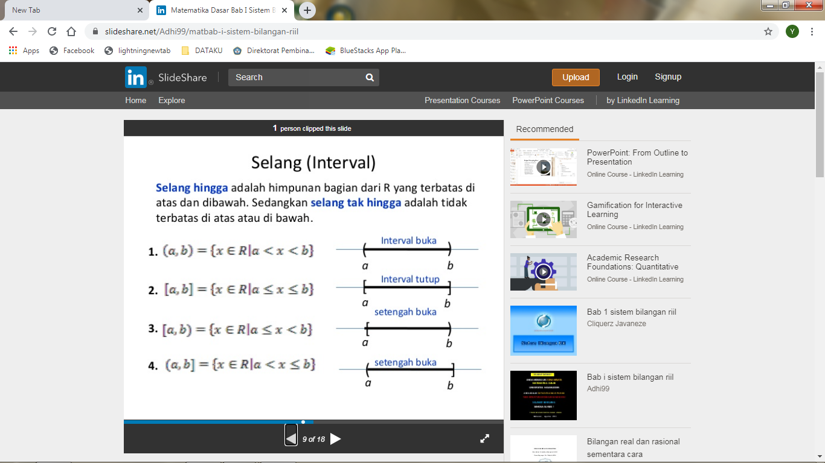
Selang (Interval)

Slide 3
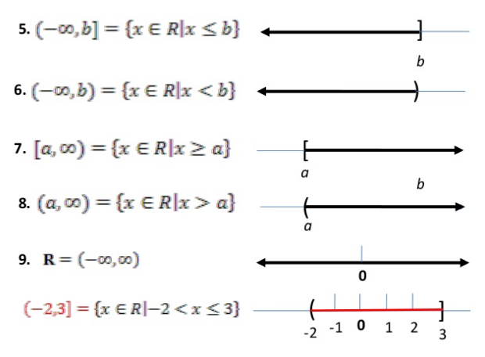

Slide 4
Pertidaksamaan Linear
Untuk menyelesaikan suatu pertidaksamaan mempunyai beberapa prosedur, antara lain :
1. Kita dapat menambahkan atau mengurangkan bilangan yang sama pada kedua ruas suatu pertidaksamaan
2. Kita dapat mengalikan kedua ruas suatu pertidaksamaan dengan suatu bilangan positif
3. Kita dapat mengalikan kedua ruas suatu pertidaksamaan dengan bilangan negative, tetapi tanda pertidaksamaanya harus dibalik
4. Jika dalam pertidaksamaan terdapat penyebut yang mengandung variabel, maka penyebut tersebut tidak boleh dihilangkan dengan cara memindahkan ke salah satu ruas

Slide 5
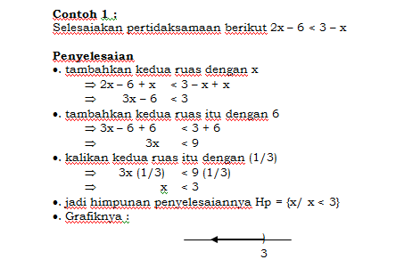

Slide 6
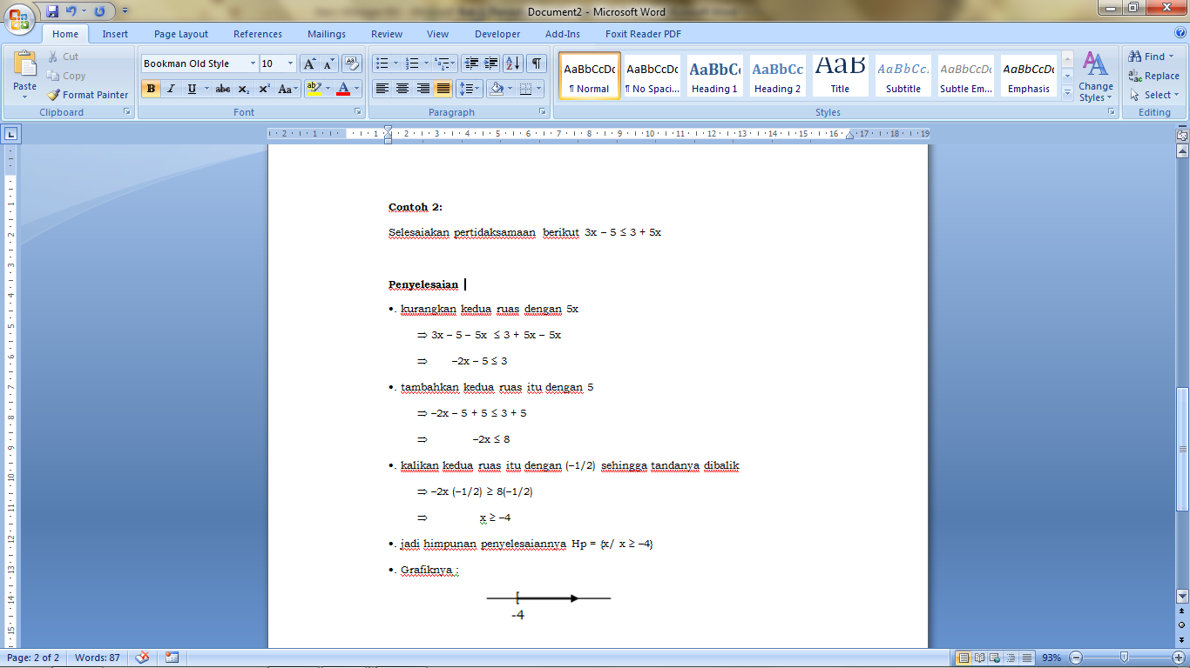

Slide 7
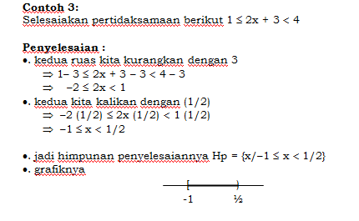

Slide 8
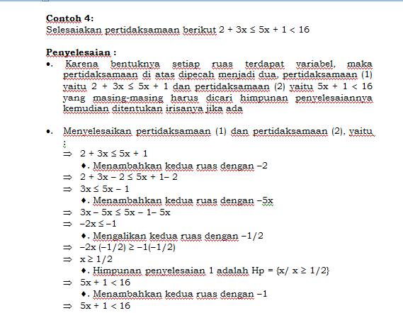

Slide 9
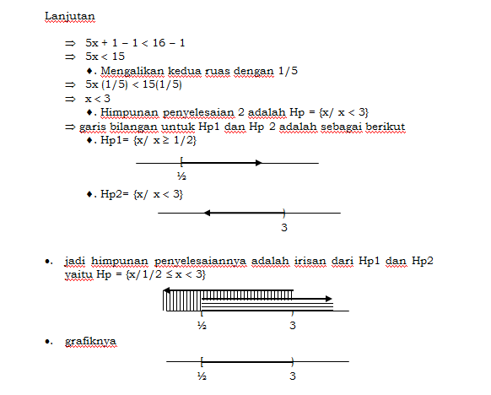

Slide 10
SOAL LATIHAN
Tentukan himpunan penyelesaian Pertidaksamaan
Berikut dan gambarkan garis bilangannya
4x-7 ˂ 3x + 5
4 ˂ 5 – 3x ˂ 3
1 + 2x ˂ 3x + 3 ≤ x+ 5
6x – 10 ≥ 5 x – 16
2x – 4 ≤ 6 – 7x ≤ 3x + 6

Slide 11
TERIMAKASIH

